Slide 1
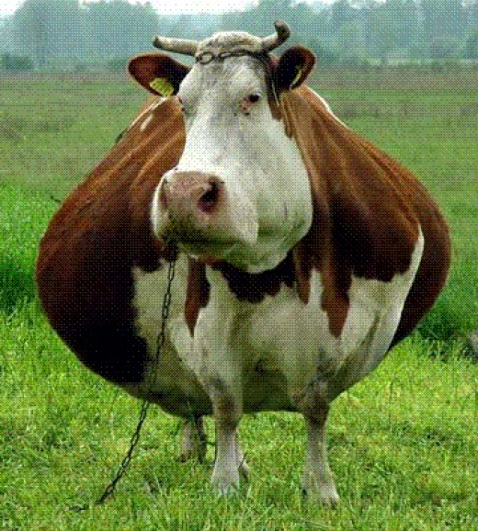
Отгадай-ка
Посреди двора стоит копна:
Спереди вилы, сзади метла.

Slide 2
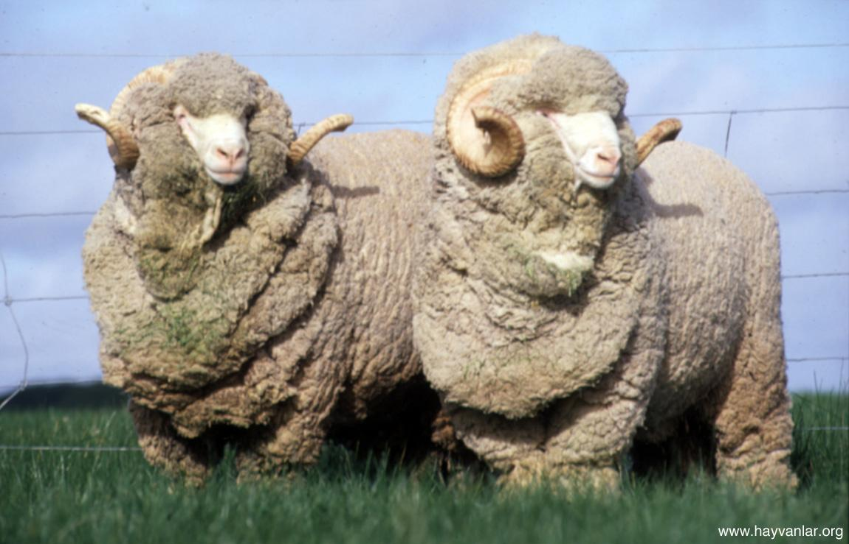
Отгадай-ка
Заплелись густые травы, закудрявились луга,
Да и сам я весь кудрявый, даже завитком рога.

Slide 3
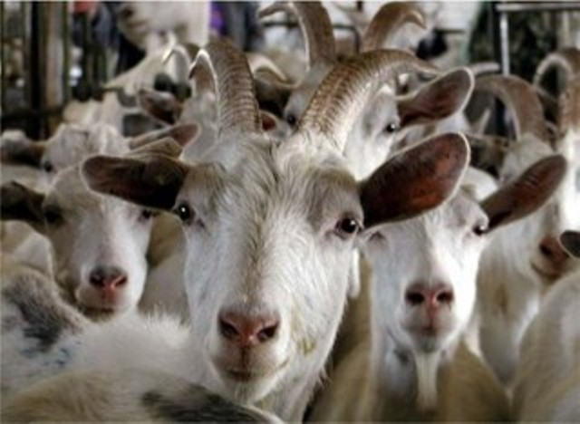
Отгадай-ка
Есть рога, а не баран,
Хвост свечой, а не белка,
Не корова, а молоко дает.

Slide 4
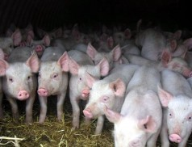
Отгадай-ка
Кто имеет пятачок, не зажатый в кулачок?
На ногах его копытца. Ест и пьет он из корытца.

Slide 5
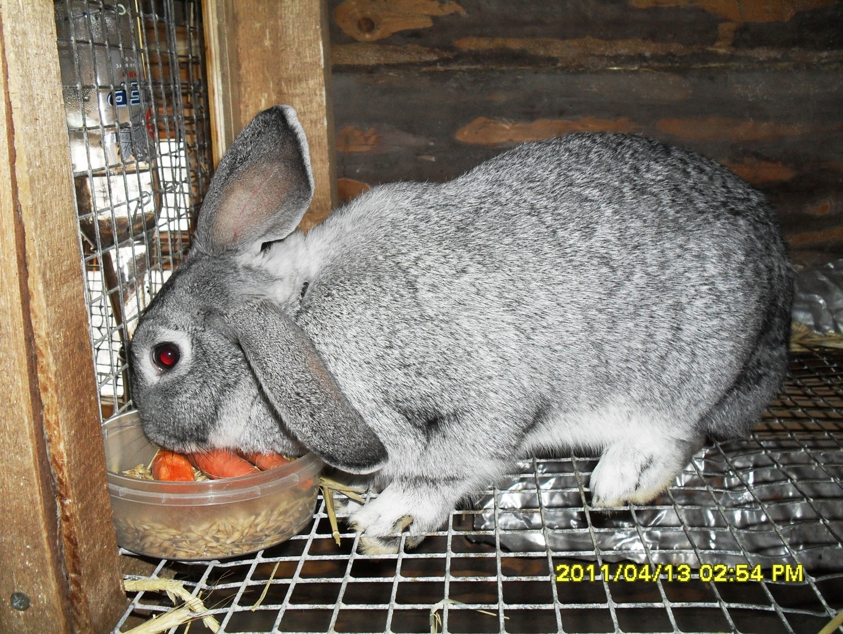
Отгадай - ка
Комочек пуха,
длинное ухо,
Прыгает по
клетке ловко,
Очень любит
есть
морковку

Slide 6
Ребята, про кого мы сейчас отгадывали загадки?
Про каких животных?

Slide 7
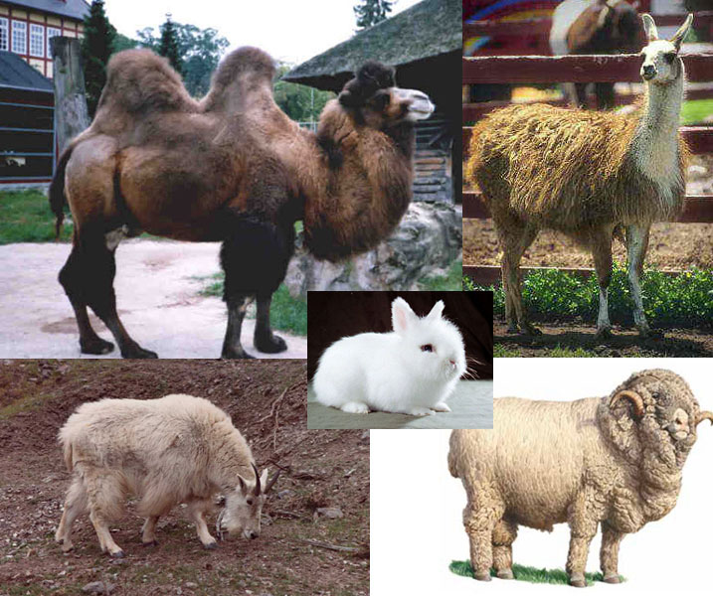
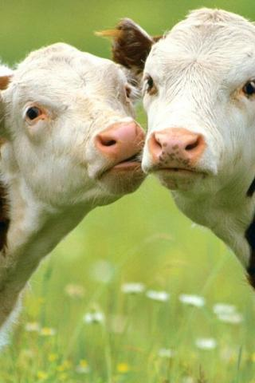
Домашние животные

